Slide 1
○○○○学校
薬物乱用防止
～大麻のおそろしさ～
沖縄県教育委員会
Notes:
◎ 今日は、薬物乱用防止についてお話します。

Slide 2
薬物乱用とは
薬物を社会のルールからはずれた
方法や目的で使うことです。
１回使っただけでも
乱用になります！
Notes:
○ これまで保健の授業等でもやってきていると思いますがもう一度
「薬物乱用」とはどのようなことをいうのか、確認していきましょう。
○薬物乱用とは、病院などで処方されたり、ドラッグストアなどで買う「医薬品」を
本来の目的以外で使用することや、遊びやおもしろ半分、快楽を求めるために
「薬物」を不正に使用することなどをいいます。
○また、「乱用」というと、薬物を何度も使用することをいうように感じる人もいるか
もしれませんが、不適切な使用をすることは、たとえ一回だけでも、「乱用」に
あたります。
○また、不正な薬物は持っているだけでも犯罪です。

Slide 3








乱用薬物の種類
覚せい剤
大 麻
幻覚性きのこ
ＭＤＭＡ
有機溶剤
コカイン
あへん系麻薬
危険ドラッグ
Notes:
○次に薬物の種類について説明します。
○乱用される薬物は、私たちの大切な脳を破壊し一度破壊された脳は元に戻り
ません。
○脳に影響を及ぼす物質の中で、依存性があり乱用され、又は乱用されるおそれ
のある薬物として、覚せい剤、大麻、コカイン、MDMA等があり、それぞれ取扱い
が法令により規制されています。
○また、「危険ドラッグ」は麻薬ではありませんが、麻薬と同様又はそれ以上の有害
性があり、 以前からその乱用が問題になっているものです。
○「危険ドラッグ」として販売されていたものの中には麻薬指定となり、取締対象と
なったものもあり、何が入っているかわからないとても危険なものが混じり込んで
きます。

Slide 4
薬物事犯等の状況について
資料：沖縄県保健医療部衛生薬務課薬務室
Notes:
○ それでは、薬物事犯の状況についてお話します。

Slide 5
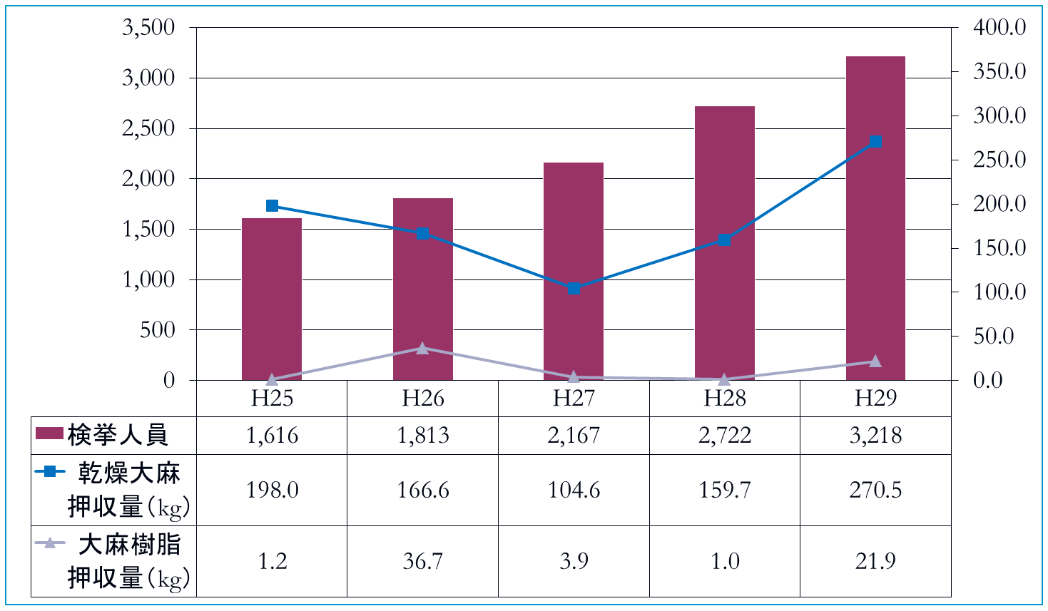
１．大麻事犯検挙・押収状況の推移（全国）
（人）
（kg）
出典：警察庁、財務省、厚生労働省、海上保安庁（厚生労働省集計）調べ
Notes:
○ これは、大麻の押収量と検挙人数のグラフです。
平成２５年から大麻の押収量です。グラフを見ても一目瞭然
ですが、国内での押収量が非常に増加している事がわかります。

Slide 6
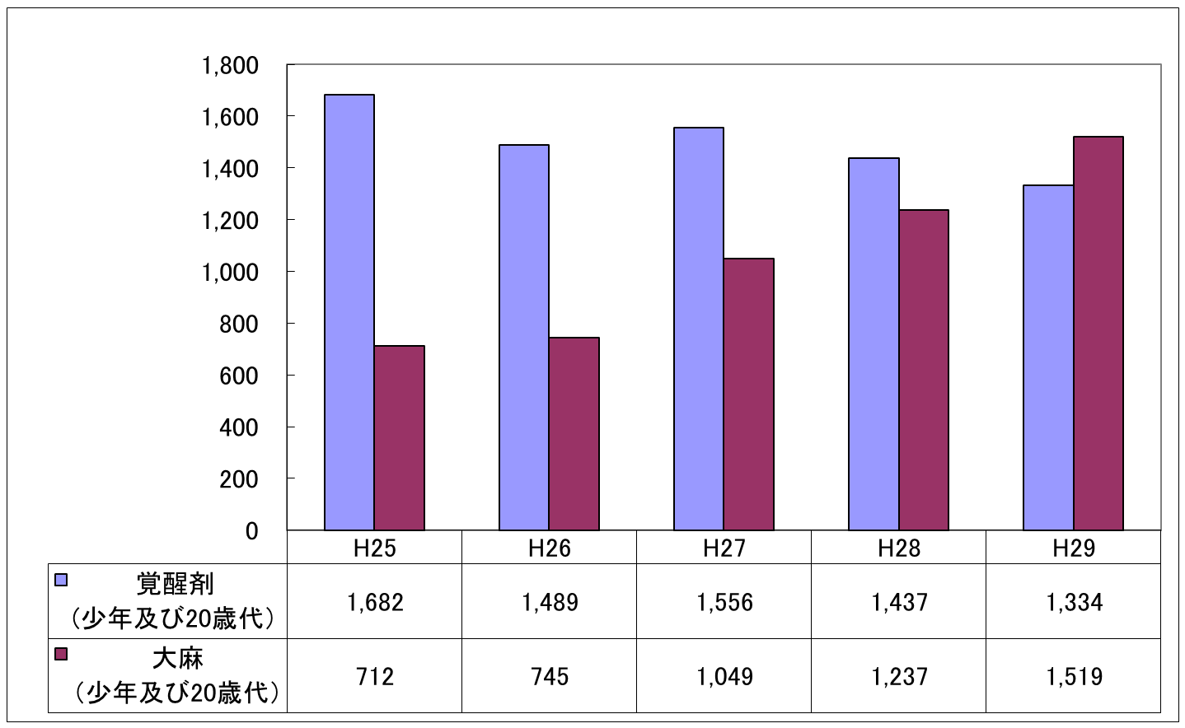
２．少年及び２０歳代に係る覚醒剤・大麻事犯
検挙人員の推移（全国）
（人）
出典：警察庁、財務省、厚生労働省、海上保安庁（厚生労働省府集計）調べ
Notes:
○ 大麻の押収量の増加に伴って、検挙者数も、もちろん
増えています。
○ このグラフは少年及び20歳代の覚醒剤及び大麻での
検挙者数のグラフです。
○ 若者の大麻の検挙者数が非常に増加しているので非常に
心配しています。

Slide 7
３．薬物事犯検挙人員の推移（沖縄県）
（人）
出典：厚生労働省統計資料「麻薬・覚せい剤行政の概要」、沖縄県警、沖縄麻薬取締支所提供資料等
Notes:
○ これは、沖縄県の薬物事犯についてのデータです。
○ 事犯は沖縄県でもH25年以降増え続けています。
○ 特に、覚醒剤、大麻の増加がわかります。
◎ 社会全体での薬物事犯が増えるということは、青少年の皆さんにも
影響があると言えます。

Slide 8

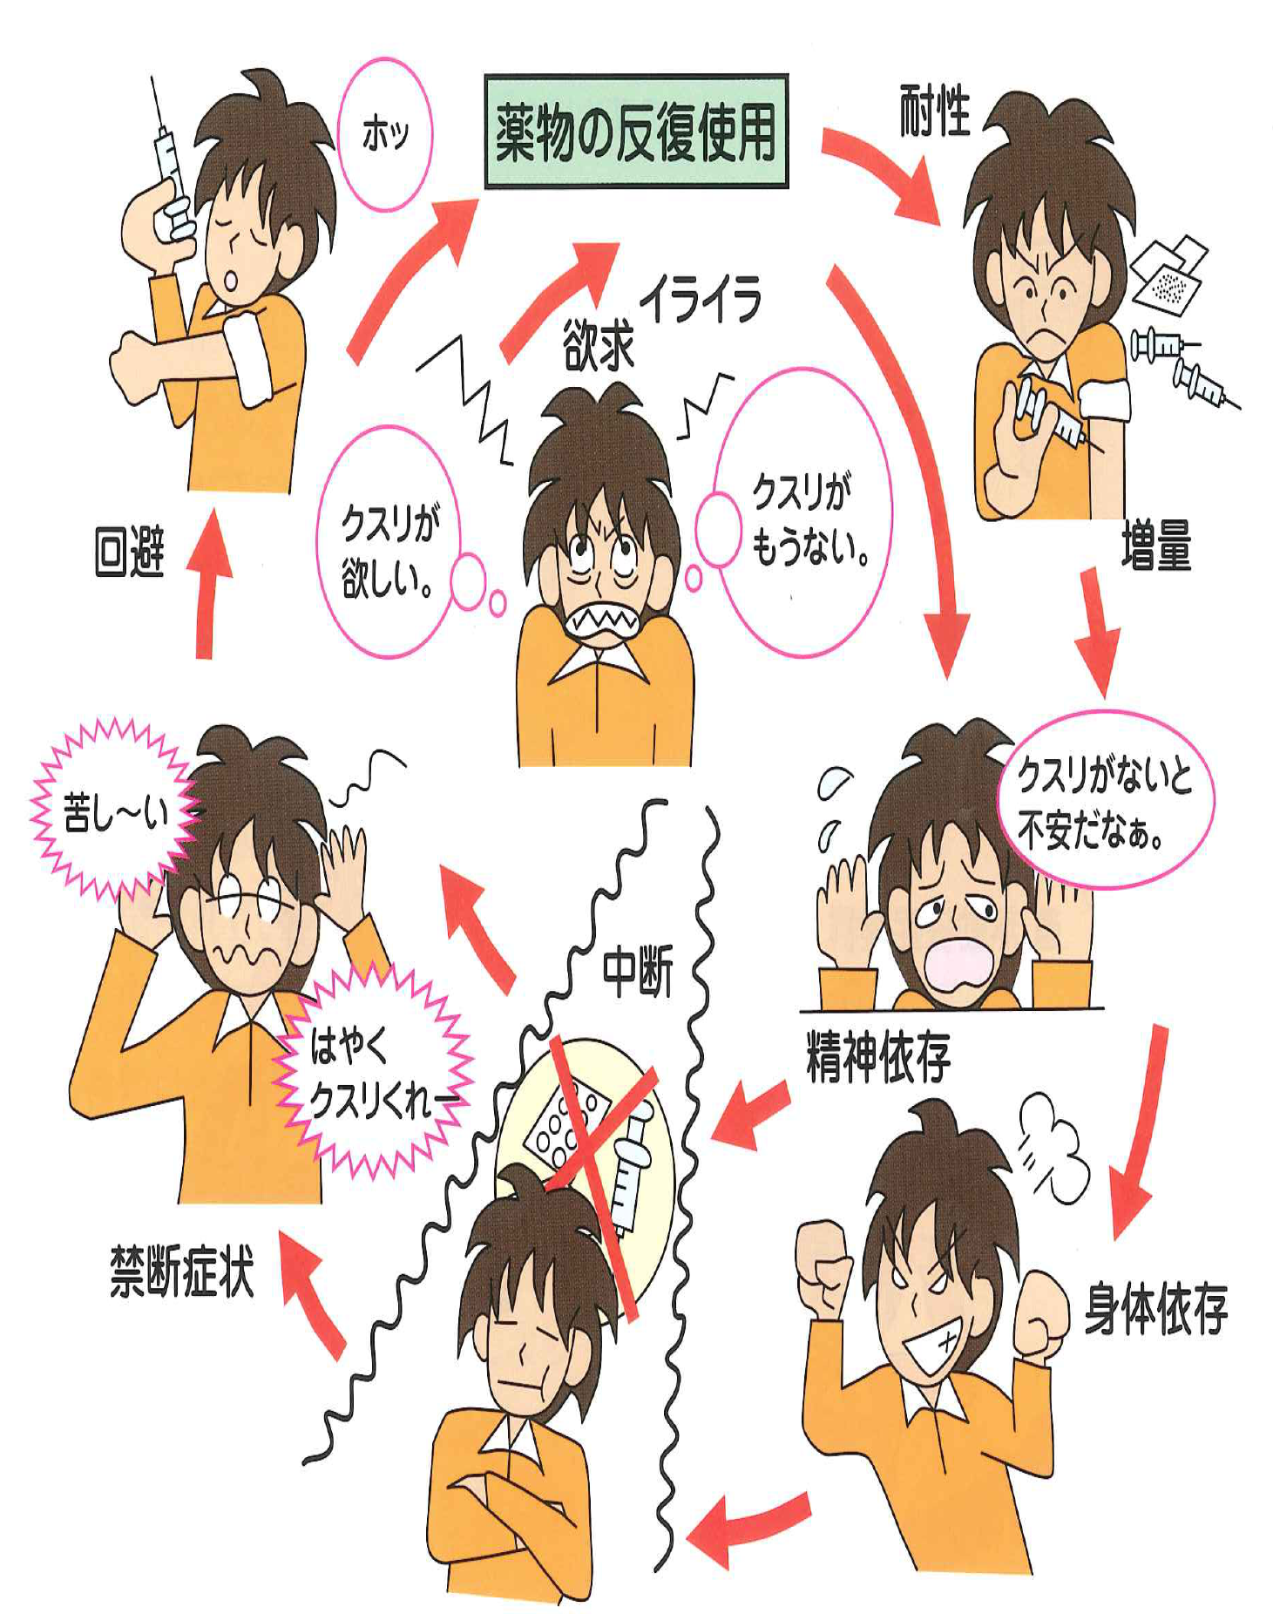
薬物の依存性と耐性
Notes:
8
8
○ 乱用をくりかえす人は、「快感を得るため」ではなく、いつまでもなおらない
疲労感やイライラ、不安からのがれるため、つまり「不安感をなくすため」に
薬物に頼らざるを得なくなります。そうして、薬物なしではいられなくなるの
です。これを薬物の「依存性」といいます。
○ しかも覚せい剤などいくつかの乱用薬物には、使用をくりかえしているうち、
それまでと同じ量では効かなくなる「耐性」という性質があります。
○ 1回だけと思って始めた人も、薬物の「依存性」と「耐性」によって使用する量
や回数がどんどん増えていき、自分の意志ではやめることができなくなり、
どうしようもない悪循環となるのです。1回だけなら大丈夫、いつでもやめられ
る、そんな甘い考えはとても危険です。

Slide 9
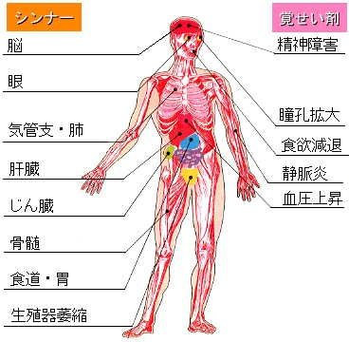
身体への害
・ 精神障害
幻覚・妄想
・ 心拍数増加
・ 血圧上昇
・ 食欲減退
・ 瞳孔拡大
Notes:
9
○ 薬物は脳をはじめ、体の様々な器官にも悪い影響を及ぼします。
○ 思考力の低下や知覚の異状、食欲の減退、歯がぼろぼろになっ
たり、内臓機能や造血機能に障がいが現れます。
とくに成長期の青少年には、背がのびない、筋肉が衰えるなど、
発育をさまたげる大きな要因となります。

Slide 10
興奮作用のある薬物
脳を刺激して興奮させる薬物
覚せい剤
コカイン
ＭＤＭＡ
Notes:
○ 乱用される薬物の種類は、脳に対する作用で「興奮作用のあるもの」
「抑制作用のあるもの」「幻覚作用のあるもの」の３種類に分けられます。
○ まず、興奮させる作用のある薬物として、覚せい剤やコカイン、ＭＤＭＡ
などがあります。
○ 覚せい剤は、一時的に気分が高まり、食欲がなくなり、疲れや眠気が
取れたように感じます。
しかし、効果が切れると疲労感等におそわれ、強い精神依存があり、
自力で使用をやめることがとても難しくなります。
また、幻覚や自分が誰かに監視されている等の妄想といった薬物
精神病になりやすいおそろしい薬です。
○ コカインは、短期間で依存症になる場合が多く、精神病症状も高頻度
にみられます。
大量使用で意識障害、けいれん発作、急性中毒による死亡もみられます。
○ ＭＤＭＡは、興奮作用と幻覚作用があり、乱用後に体温の異常上昇が
起こり、腎臓障害や循環器障害が引き起こされるおそれがあります。

Slide 11
抑制作用のある薬物
脳を麻痺させ、気分を静めたり眠らせたりする薬物
あへん系麻薬
有機溶剤
Notes:
○ 反対に抑制させる薬物、有機溶剤であるシンナーやあへんなどがあります。
○ シンナーは、脳を麻痺させる働きがあり、酩酊状態(※）、気分障害、幻覚等
も現れます。大量に吸引した場合は、昏睡や意識消失まで至り、場合によって
は死に至ります。
また、長期的な乱用により、脳が縮むケースが数多く報告されています。
※ひどく酔った状態で、脳の働きが弱くなっている状態

Slide 12
幻覚作用のある薬物
実際にはないものが見えたり聞こえたりするなどの異常を引き起こす薬物
大 麻
有機溶剤
幻覚性きのこ
Notes:
○ それから幻覚作用のある大麻などです。
○ 乱用により、記憶・理解力の低下、知覚・気分障害、幻覚・妄想状態やパニック
状態などが出現し、長期間の乱用により、物事への興味・関心が極端に低下
する「無動機症候群」という精神障害が引き起こされるおそれがあります。

Slide 13
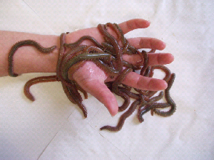
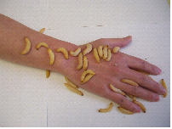
薬物乱用の恐ろしさ １
幻覚作用とは・・・
覚せい剤を乱用すると幻覚・幻聴といって、実際には無いものが見え
たり、聞こえない音や声が聞こえたりします。
Notes:
◎ 幻覚作用とは、幻覚・幻聴といって、実際には無いものが見えたり、聞こえない
音や声が聞こえたりします。
といっても決していい夢が見られるわけではなくて、ミミズが身体中をはっている
ように見えたり、皮膚の下にミミズがいるように感じる幻覚などもあります。
つめの間にうじむしがわいてくるという幻覚のために、指を切り落としてしまう人
もいるそうです。

Slide 14
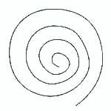
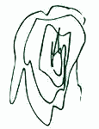
薬物乱用の恐ろしさ ２
薬物乱用は脳を破壊する
シンナーを乱用していない人が書いた円
シンナー乱用者が書いた円
Notes:
○脳への大変なダメージにより、簡単なうずまきの絵すら描けなくなってしまい
ます。
これは、シンナーによって、脳が縮むことなどにより、手が震えて普通に渦巻きが
書けなくなってしまったのです。
○シンナーはどういう目的で使うものか知っていますか？シンナーはペンキや接着
剤を溶かすために使います。
○ものを溶かす力が強いので、すうことにより、歯や骨はぼろぼろになり、脳が縮
んでしまうのです。

Slide 15

薬物乱用の恐ろしさ ３
薬物乱用は犯罪を起こす
覚せい剤を乱用すると幻覚・幻聴といって、実際には無いものが見え
たり、聞こえない音や声が聞こえたりします。
Notes:
○薬物乱用がもたらす影響は個人にとどまらず、周囲の人や社会全体に害を
もたらします。
○長い間、薬物を乱用していると、知覚障害・食欲減退・情緒障害、幻覚や
被害妄想が強くなり、家族に乱暴したり、常に凶器をもち歩くなどの異常行動
がめだつようになります。
家族や周囲の人たちはそれらにふりまわされ、恐怖と苦痛の毎日を強いられる
ことになります。
○また、薬物乱用による幻覚や妄想等により…

Slide 16
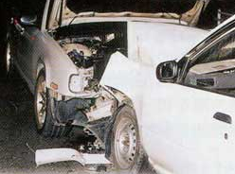
交通事故
Notes:
交事事故や…

Slide 17
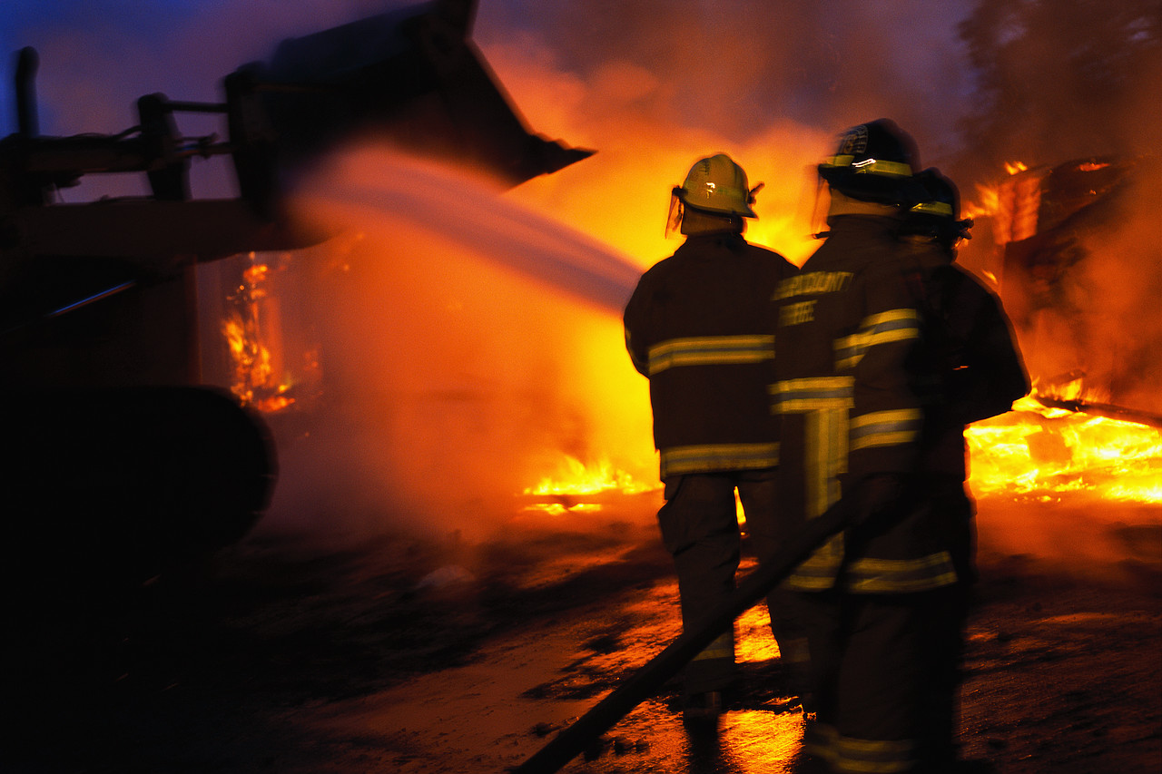
放 火
Notes:
放火、殺人等凶悪な事件や、薬代欲しさの窃盗事件等をおこしてしまう
危険な状況に陥ります。

Slide 18

薬物乱用の恐ろしさ ４
薬物乱用は犯罪者の資金源となる！
Notes:
○ さらに、麻薬や覚せい剤の密売価格は非常に高いため、経済的にも深刻な
事態を招きます。
○ このほか、乱用薬物が国際麻薬犯罪組織や日本の暴力団の資金源に
なるといった社会問題など、薬物乱用による影響は広い範囲にわたり、
さまざまな角度から私たちの生活をおびやかしています。

Slide 19
薬物乱用防止
『大麻はタバコより安全』
という嘘
Notes:
◎ このような社会の状況のなかで、こんな『嘘』を見つけました。

Slide 20
大麻はタバコより安全？
肺がんになる危険性はタバコより本当に低いのか？
大麻を乱用しても、依存症にならないとネットに書いてあったが・・・
Notes:
○ 大麻はタバコより安全とネットに書かれていました、ほんとうでしょうか。
○ また、大麻を乱用しても、依存症にならないとネットに書いてありましたが、
本当でしょうか。

Slide 21
大麻タバコ１本には、
普通のタバコ２０本分の
発がん性物質！
何年たっても脳が覚えている！
一度でも手を出すと、
一生を台無しにすることに！
Notes:
○ まず肺がんの危険性についてですが、大麻タバコ１本には、普通のタバコ２０本
分の発がん物質が含まれていると言われております。
○ また、大麻を乱用すると、幻聴・幻覚をはじめとする様々な精神症状が現れます
が、その症状は何年たっても残ってしまいます。
○ 身体的影響、精神的影響のいずれもタバコより安全ということは決してありませ
んし、ネット上の書込などで、ウソやデマがたくさん目につきます。決して鵜呑み
にしてはいけません。

Slide 22
ネットには、この様な『デマ』がたくさんあります
Notes:
○ ネット上にはこのようなデマが、たくさんあります。

Slide 23
なぜ､ネットには大麻に関する『嘘』『誤情報』が溢れるのか
■大麻の精神的影響■
大麻を摂取すると、五感に異常が起こり、いつもより感覚が鋭くなったような錯覚に陥る。
その状態には独特の心地好さやリラックス感がある。 身体がほぐれたような気分になる！
それは本当のリラックスではない。「やる気がない」、「物事がどうでもよい」など、投げやりな気分になっているに過ぎない。
Notes:
○ なぜ、ネットには大麻に関する『嘘』『誤情報』が溢れるのでしょうか
○ 大麻の精神的影響には五感に異常が起こり、感覚が鋭くなったような錯覚に
陥ります。
○ その状態には独特の心地よさやリラックス感があり身体がほぐれたような気分
になります。
○ しかし、それは本当のリラックスではなく、投げやりな気分になっているに過ぎ
ません。
◎ その結果、SNSで、その時の気分を拡散してみたくなるかもしれません。

Slide 24
大麻に関する『嘘』『誤情報』
■大麻の依存性■
大麻にはそれほどの依存性がないとの誤解から繰り返し乱用する人も多くみられる。
情緒不安 集中力・忍耐力の低下
幻覚や妄想 うつや偏執病的症状 錯乱
長期乱用者には知的障害（小学生程度の読み書き、計算しかできなくなるケースもあり）が見られる
へんしゅうびょう
Notes:
○ 大麻にはそれほどの依存性がないというのは、誤解です。
○ 情緒不安や集中力・忍耐力の低下、幻覚や妄想、うつや偏執病的症状
（へんしゅうびょうてきしょうじょう）や、錯乱がおきます。
○ 偏執病（へんしゅうびょう）的症状とは、他人が常に自分を批判しているという
妄想を持つ病気を言います。
◎ 長期乱用者には知的障害（小学生程度の読み書き、計算しかできなくなる
ケースもあり）もでてきます。

Slide 25
『大麻』は法律で規制されています
■大麻取締法■
大麻の所持、譲渡、譲受、栽培、輸入、輸出などの行為が禁止されている。
大麻を吸う際には、通常は大麻を所持していたと考えられる。人から大麻をもらった場合でも大麻の譲受けの罪が成立する。
Notes:
◎ 大麻は大麻取締法により、所持、譲渡、譲受、栽培、輸入、輸出が禁止されて
います。
◎ 人から大麻をもらった場合でも、大麻の譲受けの罪が成立します。
◎ 身体的影響、精神的影響のいずれもタバコより安全ということは決して
ありませんし、ネット上の書込などで、ウソやデマがたくさん目につきます。
決して鵜呑みにしてはいけません。

Slide 26
大麻はもちろんのこと、
お酒やタバコなどのゲートウェイ
ドラッグ（薬物乱用の入口）から、
違法薬物へとエスカレートし、
あなたの人生を破滅させるのです。
Notes:
◎ 大麻はもちろんのこと、お酒やたばこなどのゲートウェイドラッグから、違法薬物
としてエスカレートしあなたの人生を破滅させます。

Slide 27

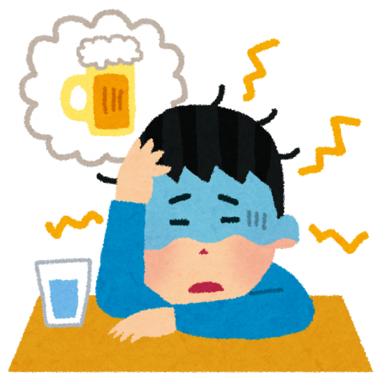
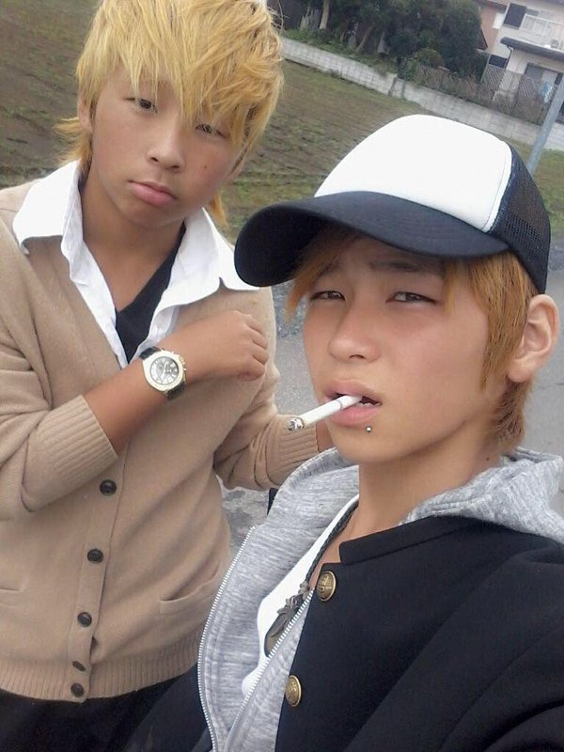
飲酒
喫煙
未成年期
違法薬物
へｴｽｶﾚｰﾄ
体が､より強い
刺激を求める
Notes:
○ 未成年期は、成長期にあります。
○ そんな大切な時期に｢飲酒｣や｢喫煙｣を繰り返せば、身体がより強い刺激を
求めるようになって、心と体が変わってきます。
○ 人の身体には｢耐性｣という特性があるので、｢より強い刺激｣となると、｢違法
薬物｣へと進んでしまうことになるのです。

Slide 28
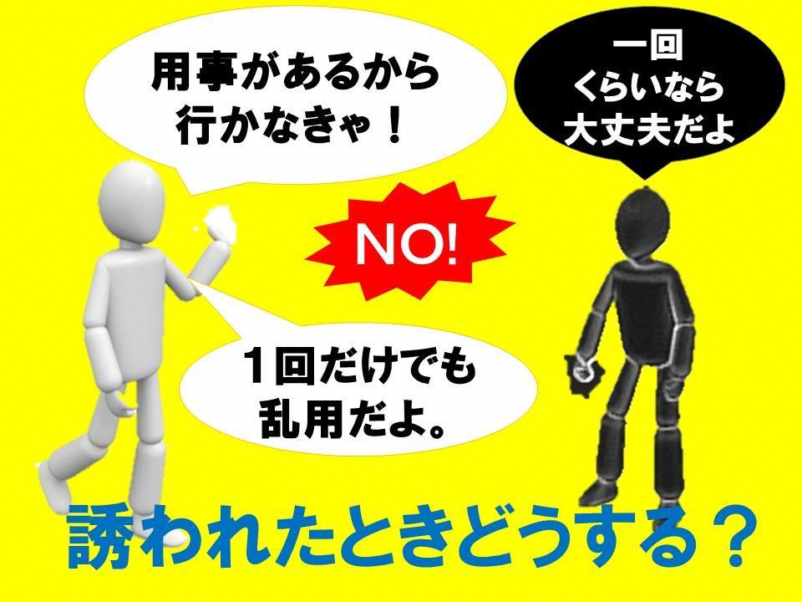
Notes:
〇 しかし、世の中には、一回くらい大丈夫だよ、とか疲れがとれるよ
とか、甘い言葉で誘ってくる、悪い人がいます。
中学生・高校生の皆さんを狙う、大人はほんとに悪い人です。
〇 でも、一回でも、使用したら乱用になります。また、依存性の強い薬物は
一回でも使用したら、簡単にはやめられなくなります。
〇 私たちにできることは、｢断る勇気｣をもって自分を守ることです。

Slide 29
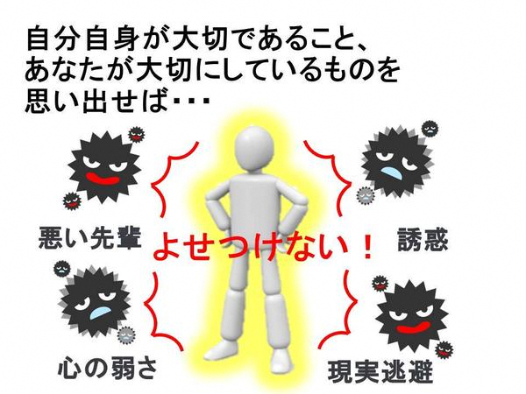
Notes:
〇 薬物の悪魔は、心の弱さ、現実逃避したい気持ちなどにつけ込んでくると
いわれています。
〇 しかし、｢違法薬物」で人生が良くなる｣ことはゼッタイにありません。
〇 やはり、｢ダメなものはダメ｣、｢危ない場所・ものには近づかない｣という
｢危険回避能力｣は、薬物乱用防止、世の中から違法薬物をなくしていく
上で、とても大切な心得です。

Slide 30
心の健康5か条
・自分自身を大切にすること
・物事を前向きに考えること
・自分なりの目標に向かって努力すること
・様々なトラブル、心配事にくよくよしないこと
・家族・友人と何でも話し合える関係を築くこと
Notes:
30
○ ストレスを軽減するためには、一時的に薬物に頼ったり、お酒やたばこを
吸ってみても、根本的な解決にはなりません。
○ こころの健康を保つためには、このようなことが大切です。
○ 自分自身を大切にして下さい。皆さんは、一人一人かけがいのない
存在です。何よりも自分自身を大切にして下さい。
○ 物事を前向きに考えて下さい。前向きに考えるだけでも気持ちは元気で
いられます。
○ 自分なりの目標を持って下さい。人は人、自分の目標を大切にすること。
○ 心配事にくよくよしないこと。一人で抱え込まないで。
○ 家族・友人、くよくよせずなんでも話せる関係を築きましょう。
もういちど言います。一人で抱え込まないで、皆さんは一人一人大切な
存在です。自分で自分の体を傷つけないでください。
一人一人が大切な命です。

